Slide 1
都2016年了，你还不会github？
主讲人：张章

Slide 2
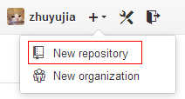
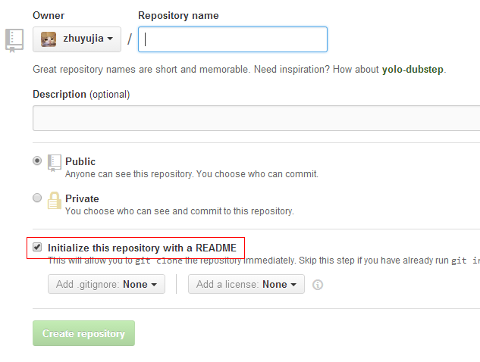
一、建立仓库
1、仓库类型：私人仓库 & 公共仓库
2、点击右上角加号，选择 New repository，如图所示
3、填写仓库名称
并初始化。

Slide 3
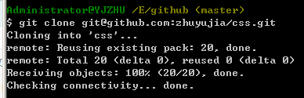
二、本地仓库 _{克隆方式}
本地上创建一个文件夹。cmd - mkdir test
将远程仓库克隆到本地
克隆方式 添加文件 并提交到远程仓库中
git add . 或者git add *
git commit -m '增加文件'
git remote add origin git@github.com:410675629/test.git
git push -u origin master

Slide 4
二、本地仓库 pull方式
本地上创建一个文件夹。cmd - mkdir test
git init
将远程仓库pull 或是fetch到本地
添加文件 并提交到远程仓库中
git add . 或者git add *
git commit -m '增加文件'
git remote add origin git@github.com:410675629/test.git
git push -u origin master

Slide 5
三、创建版本
git标签操作 : 轻量级标签, 带注释标签;
--查看标签 :git tag ;
--添加标签 : 轻量级标签git tag tagName , 带注释标签git tag -a tagName -m 'description' ;
--删除标签 :git tag -d tagName ;
--提交标签到GitHub中 : git push origin --tags

Slide 6
四、Git分支操作
创建分支后, 分支操作不会影响master分支, 但是master分支改变会影其它分支;
--列出分支 :git branch ;
--切换分支 :git checkout master ;
--提交分支 : git push origin branchName ;
--删除分支 : git branch -d branchName , 强制删除分支 git branch -D branchName ;
--合并分支 : git merge branchName ;

Slide 7
Git工作流程
(1) 两种工作流程
协作开发工作流程 : 这种情况是最复杂的情况, 多人团队共同开发一个项目;
-- 与远程仓库同步 : git pull ;
-- 修改文件 : 添加 删除 修改文件;
-- 查看变更 : git status ;
-- 载入变更 :添加文件, 先使用git add fileName, 在使用 git commit -m 'note' 载入变更; 如果是删除 修改文件, 直接使用 git commit -m 'note' 提交;
-- 重复 : 重复执行 修改文件 查看变更 载入变更 提交载入动作;
-- 上传 : 使用 git push 命令将项目源码提交带GitHub中去;
（2）单独开发工作流程 : 如果是个人独立开发, 仅追踪本地文件变更, 就不需要提交到服务器上, 因为Git是分布式的;
-- 修改文件 :
-- 提交变更 :
-- 重复 :

Slide 8
遇到的问题 简要描述一下
1、修改文件 提交不上去
2、没有权限提交
3、文件拉取下来的时候 不是最新文件
。。。
完

